Slide 1
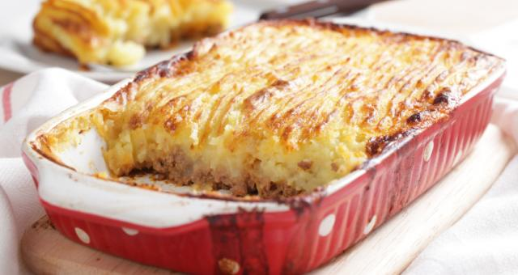
Ovenschotel met gehakt, puree en witte kool

Slide 2
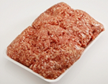
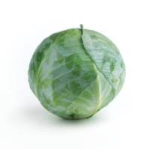
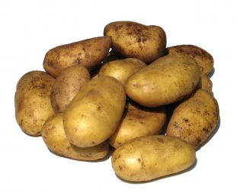
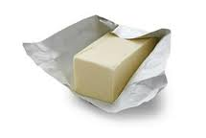
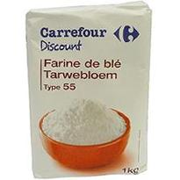
Wat hebben we nodig?
1 kg gehakt
1 kg witte kool
1 zak aardappelen
2 eieren
Boter
Een beetje bloem
Melk

Slide 3
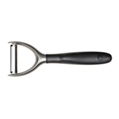
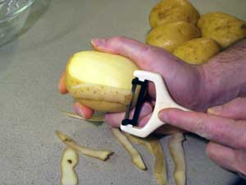
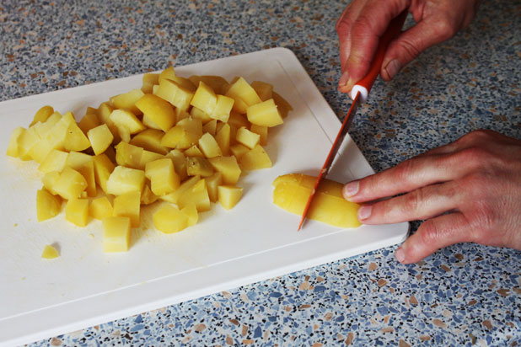
Schil de aardappelen en snijd ze in stukjes

Slide 4
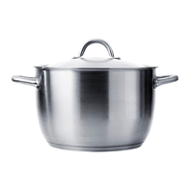
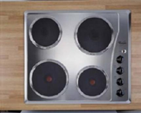
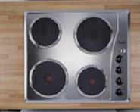
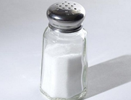
Doe de aardappelen in de pot, doe er water en zout bij en zet op het fornuis

Slide 5
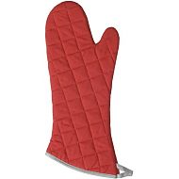
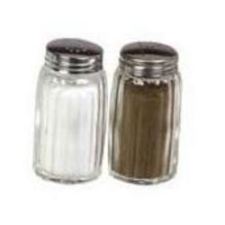
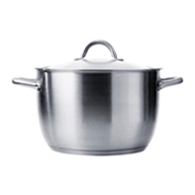
Giet het water van de aardappelen
Stamp de aardappelen fijn, doe de eieren en wat melk erbij en kruid met peper en zout

Slide 6
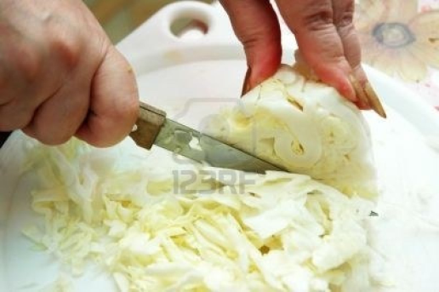
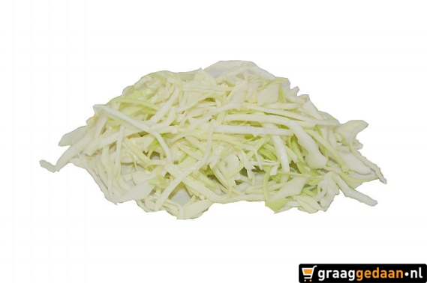
Trek de buitenste bladeren van de witte kool
Snijd de witte kool fijn

Slide 7
Doe de gesneden witte kool in de pot, doe er water en zout bij en zet op het fornuis

Slide 8
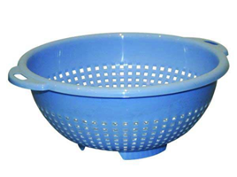
Giet het water van de witte kool en laat uitlekken

Slide 9
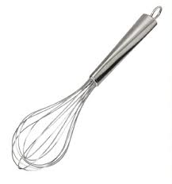
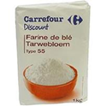
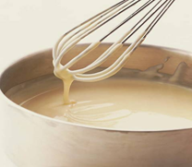
Doe wat boter in de kookpot en laat smelten
Doe er bloem bij en roer goed
Doe er melk bij en blijf goed roeren

Slide 10
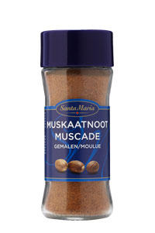
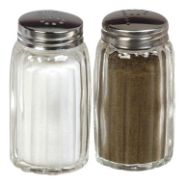
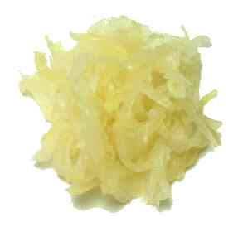
Kruid de witte saus met peper, zout en muskaatnoot
Doe de gekookte witte kool bij de hete witte saus

Slide 11
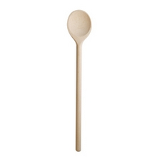
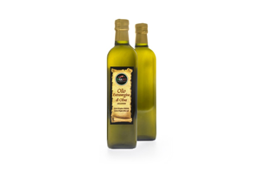
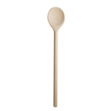
Doe olie in de ketel
Bak het gehakt

Slide 12
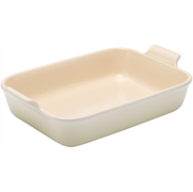
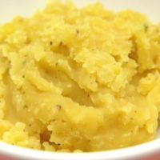
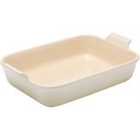
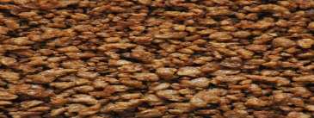
Smeer de ovenschotel in met boter
Doe het gehakt in de schotel, daarboven de witte kool en als laatste de puree
3
2
1

Slide 13
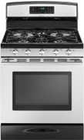
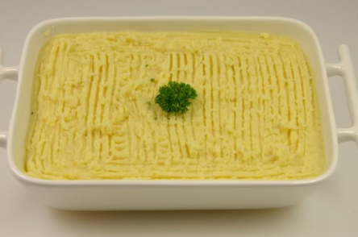
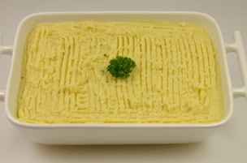
Doe boven op de puree paneermeel en enkele blokjes boter
Zet de schotel 15 minuten in de oven

Slide 14
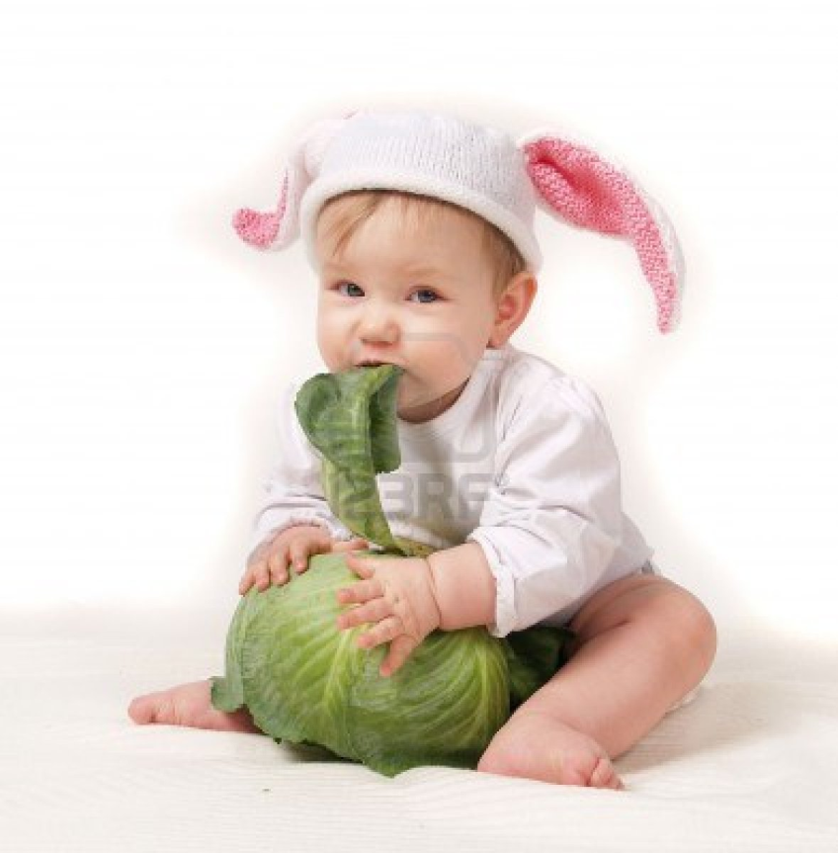
SMAKELIJK

